Slide 1
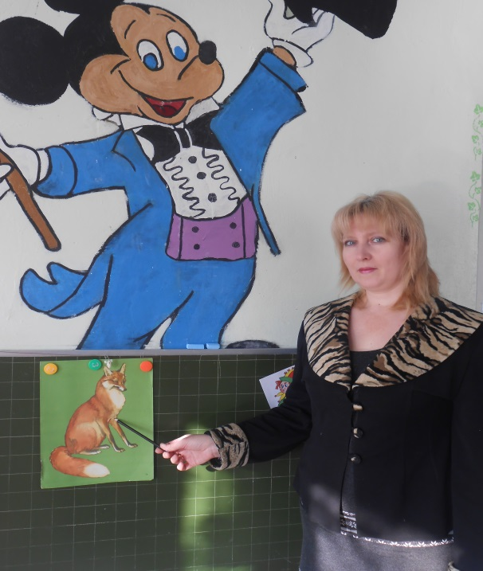
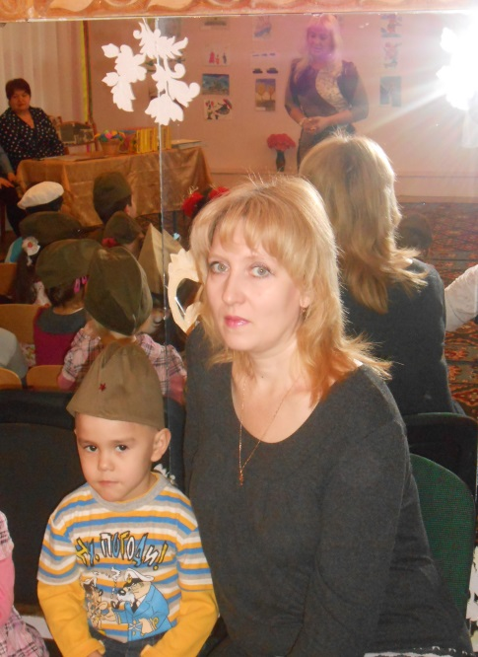
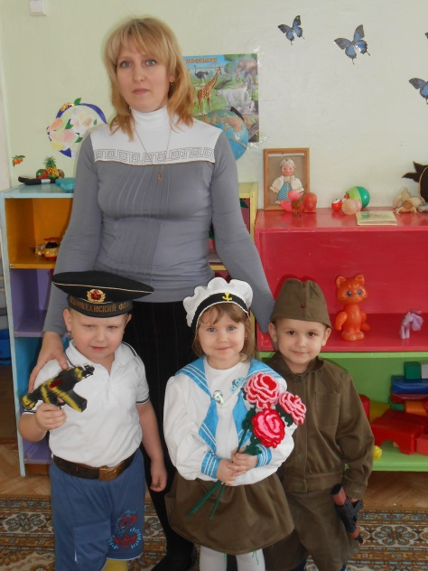
Эссе на тему:
«Мои первые шаги в профессии»
Труд воспитателя очень непрост,
Игры, занятия, творческий рост!
Но ни о чём не жалею, друзья,
Детям я сердце своё отдала!

Slide 2
Воспитатель – это уникальная профессия, вне времени, моды и географии. Я с удовольствием отношу себя к самой социально необходимой части человеческого общества – педагогам!
Почему я стала воспитателем?
Этот вопрос я начала решать еще в раннем детстве. Тогда, воспитываясь в многодетной семье, я любила учить своих братьев, усаживала их за стол и начинала диктовать примеры, а потом и проверять. Это мои «первые педагогические шаги». Шло время.
Мое увлечение воспитательской деятельностью росло. И я, закончив школу, приняла решение поступить в педагогическое училище. Окончив его, я не задумываясь решила пойти работать в детский сад, в голове крутились только одни мысли: «Я буду воспитателем».
И вот, первый рабочий день, а для меня – это новая жизнь. Вспоминая сейчас этот день, полный страха, волнения, переживания, и в тоже время радости, счастья. Я могу гордиться собой, что все это пережила, и в памяти остались только положительные эмоции. Первый год работы в детском саду был один из главных этапов в моей педагогической деятельности.

Slide 3
Далее пошли дни, и ни один из них не похож на другой: ярких, полных творческих открытий, новых поисков ... К каждому занятию нужна тщательная подготовка, множество времени уходит на нее. Но это все забывается, когда видишь в глазах детей заинтересованность, радость, ощущение успеха. И понимаешь: не зря все это!
Сейчас проанализировав свою работу за истекший учебный год, могу отметить, что самым трудным для меня было и остается быть мамой всем детям. В моей классе 25 детей и каждый из них личность, к которой нужен индивидуальный подход.
Каждый раз я спрашиваю себя: «Каким я вижу своего воспитанника?». Конечно, достойным гражданином своей страны и счастливым ребенком! Любовь, доброта, милосердие, сопереживание – это ценности, помогающие нашим детям обрести духовное и нравственное здоровье!
Моя педагогическая деятельность только началась. Знаю, что будет еще много занятий, мероприятий, концертов. Будут и положительные, и отрицательные моменты в педагогической работе. Но в этом бесконечном движении от «минусов» к «плюсам» забываешь о собственном возрасте, вновь учишься быть ребенком и смотреть на мир широко раскрытыми глазами. Наверное, это и есть счастье.
Моя работа – любимый способ познания, творчества, общения, самовыражения. Мои воспитанники – мои единомышленники, доверившие мне частицу своей судьбы. Всем этим мне нужно распорядиться мудро и точно. Профессий на свете много, а для меня одна, других просто нет.

Slide 4
В моем сознании вырисовывается
модель значимых качеств воспитателя
ум
благодарность
культура
профессионализм
знание
любовь к детям
дисциплинированность
дисциплинированность
креативность
воспитатель
коммуникационность
активность
эрудиция
увлеченность
интеллектуальность
чувство юмора
умение слушать
трудолюбие
порядочность
доброта
тактичность
справедливость

Slide 5
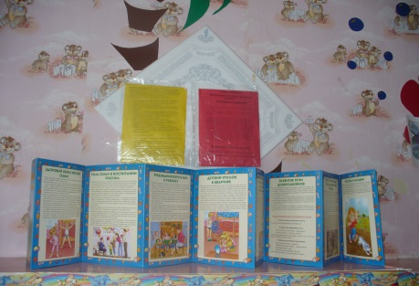
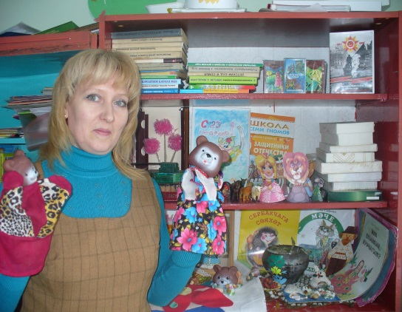
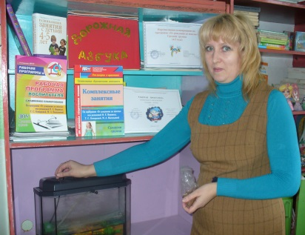
Я – воспитатель!
И в группу свою всегда прихожу,
Как приходят домой после долгой разлуки.
Здесь покой и уют я всегда нахожу,
В этих стенах, я знаю, нет вовсе причины для скуки.
Видеотека картотека
работа с родителями
научная и методическая литература
программы по обучению
творческая
лаборатория
воспитателя
тематическое планирование
материал по ПДД

